Slide 1
La participation citoyenne
Robert Pilon, Coordonnateur de la Fédération des locataires de HLM du Québec

Slide 2
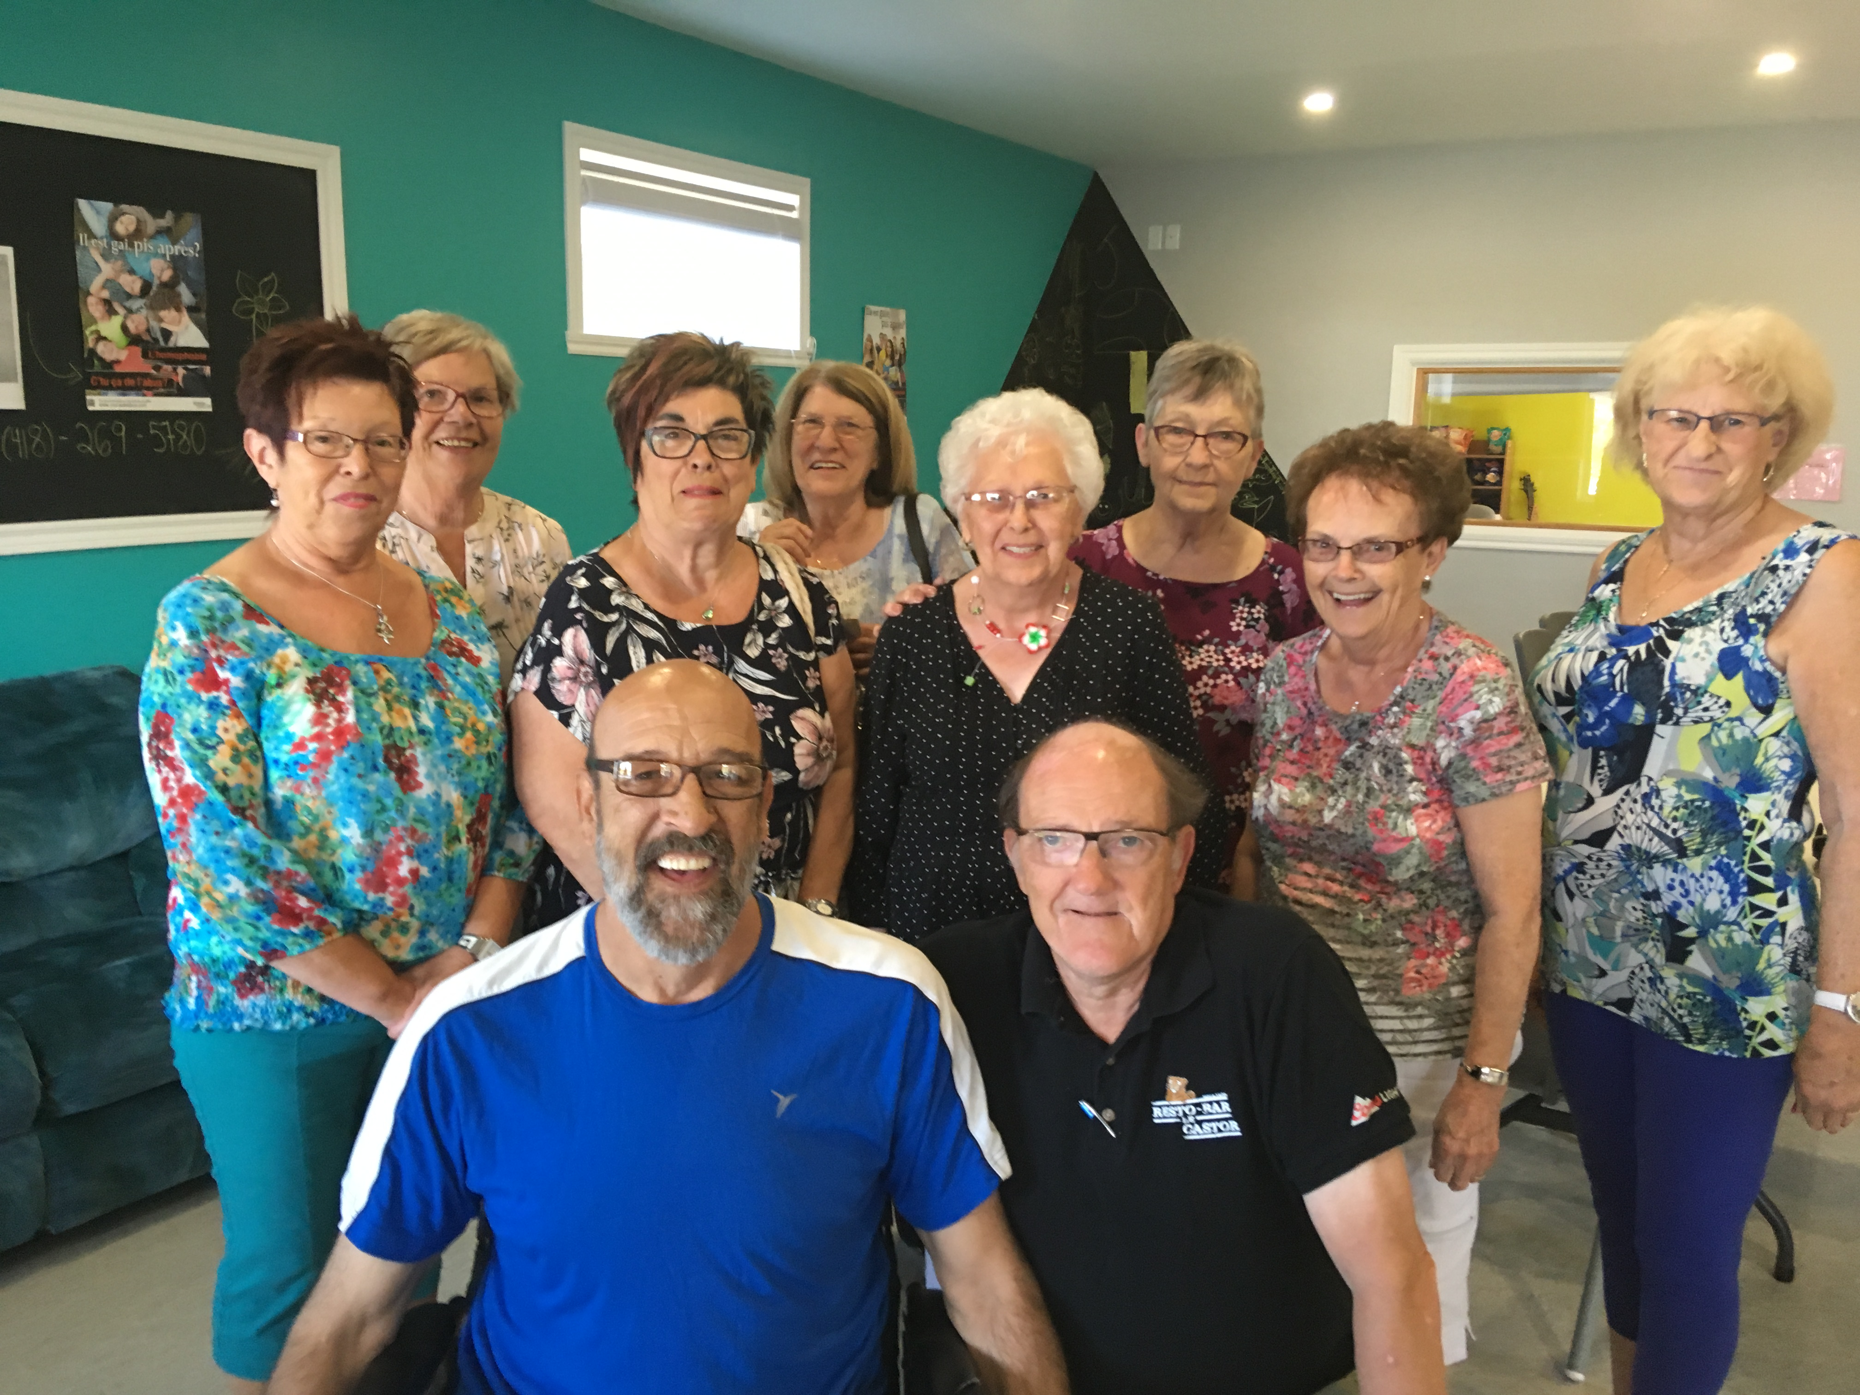
Les instances de participation prévues à la loi
Comité consultatif des résidant-e-s
2 ou 3 locataires au conseil d’administration de l’office d’habitation
Associations

Slide 3
Les espaces démocratiques pour les citoyen-ne-s
Associations | Comité consultatif | Locataires au CA
La SHQ favorise la formation d’association et reconnaît leur autonomie (action bénévole). | La SHQ oblige chaque office d’habitation à mettre en place un comité consultatif de résidants (CCR). | 2 locataires élu-es dans les conseils d’administration de 10 membres et moins. 3 dans les 11 à 15 membres.
Bon voisinage; Loisir, entraide et culture; Défense des droits; Porte parole des résidant-e-s de l’immeuble. | Émettre des avis sur la qualité des services; Favoriser la mobilisation des locataires et la vie associative. | Les locataires administrateurs siègent également au CCR. Consultation et comité de travail conjoint OH/CCR
28 $ par logement en subvention et gestion des salles communautaires. | Budget de fonctionnement. | Budget de 15 $ par logement pour activités communautaires.

Slide 4
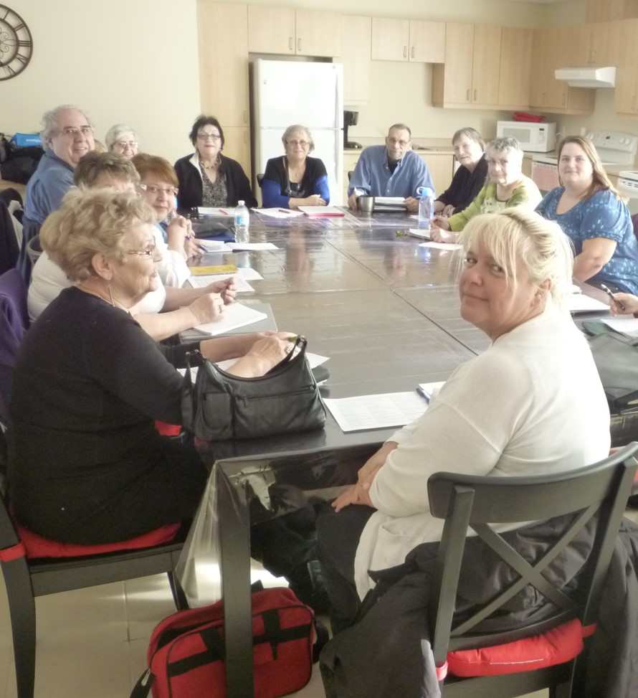
Les effets positifs
Association
Activités sociales et d’entraides
Médiations sociales
Comité consultatif
Nommer les besoins des locataires et les lacunes dans la gestion
Locataires au CA de l’Office
Faire entendre les besoins et les projets des locataires
Partenaire dans les solutions.
Estime de soi et pouvoir d’agir
Résultats de la gestion participative

Slide 5
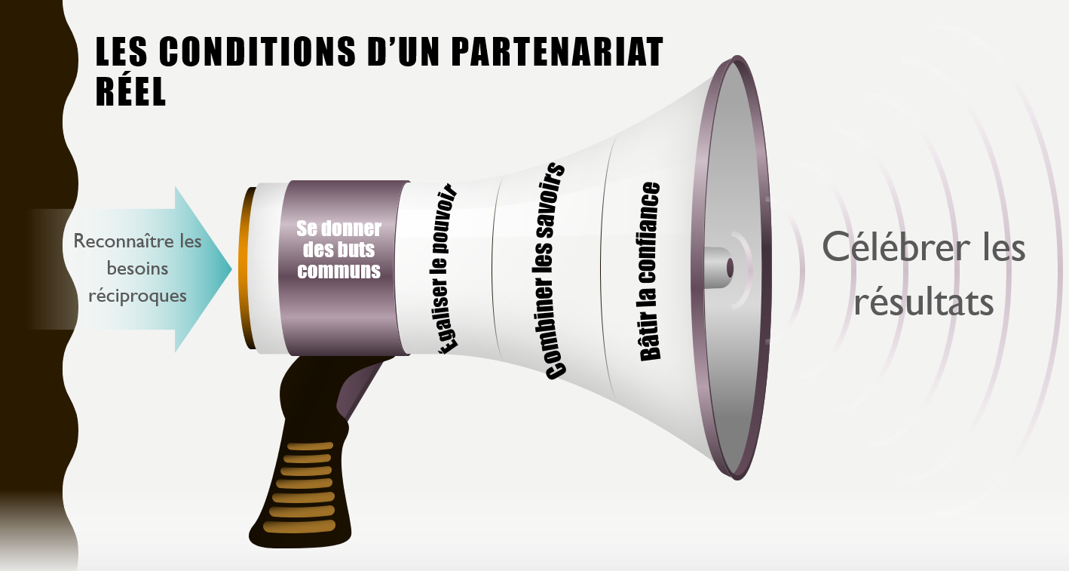

Slide 6
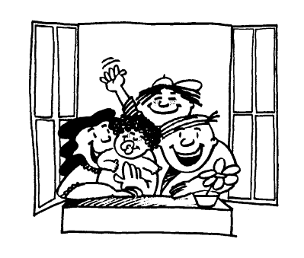
Nous vous remercions!
FÉDÉRATION DES LOCATAIRES D’HABITATIONS À LOYER MODIQUE DU QUÉBEC

